Slide 1
组会汇报 · 2026.08.05
华为项目进展
目前对ViT reuse框架的训练正确性验证已经完成。
上上周五与华为进行了讨论，目前华为那边的想法是：
1. actor和rollouter都直接使用低bit的模型，这样就不存在低bit所带来的训推并不一致的问题。
2. rollout的response长度基本一致，不存在超长case，这种情况下同步RL的性能可能会更好。
所以目前华为那边可能对低bit训推不一致的问题不太关心，他们说如果在训练时发现其他困难，会联系我们。

Slide 2
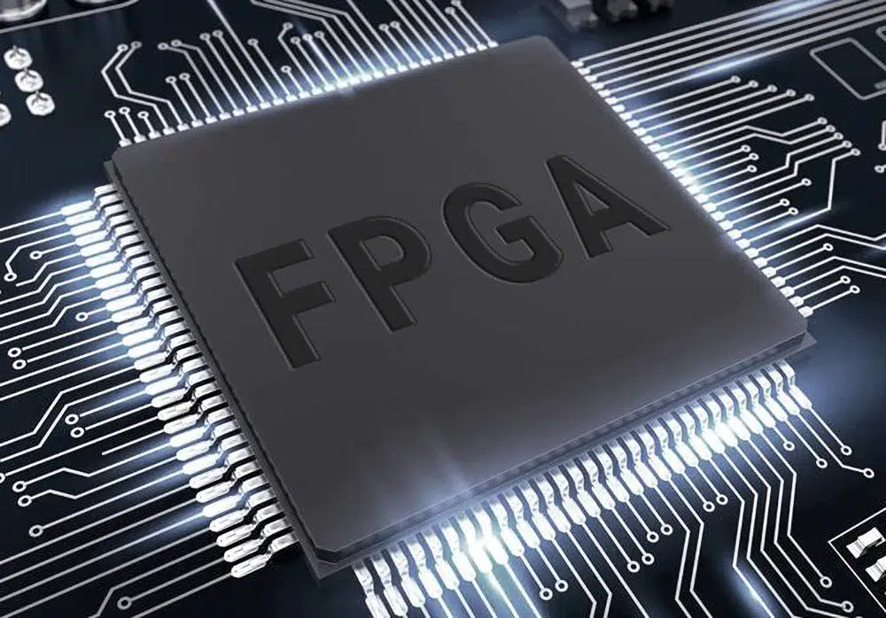
组会汇报 · 2026.08.05
FPGA 在 LLM
推理中的应用调研
两条研究路线：单 FPGA 完整推理
与 FPGA–GPU 混合架构
Notes:
本次调研按照两条主线组织：第一，单 FPGA 是否能够独立完成 LLM 推理；第二，FPGA 与 GPU 如何通过不同协作粒度获得系统收益。
[Sources]
- E:\学习历程\FPGA\FPGA调研.md
[/Sources]

Slide 3
FPGA × LLM 调研
调研框架：两大方向
01
02A
02B
单 FPGA 实现 LLM 推理
混合架构：算子级协作
混合架构：阶段级协作
FPGA 承担完整模型或完整 decode 路径
卸载算子中部分计算到FPGA
按推理阶段 / speculative stage 划分设备职责
DFX · Spatial ·
Hummingbird · Hummingbird+
Memory Processing ·
Persistent-State GDN
DFVG · GLITCHES
协作粒度：整机 / 阶段 → 算子链 / 单算子
02
Notes:
这一页给出整个汇报的目录。混合架构中，算子级协作是把明确的内存受限算子交给 FPGA；阶段级协作则把 prefill/decode 或 draft/verify 作为较大的任务单元切分。
[Sources]
- E:\学习历程\FPGA\FPGA调研.md
- E:\学习历程\FPGA\papers\Understand and Accelerate Memory Processing Pipeline for Large Language Model Inference.pdf
- E:\学习历程\FPGA\papers\A Persistent-State Dataflow Accelerator for Memory-Bound Linear Attention Decode on FPGA.pdf
- E:\学习历程\FPGA\papers\DFVG-A Heterogeneous Architecture for SpeculativeDecoding with Draft-on-FPGA and Verify-on-GPU.pdf
- E:\学习历程\FPGA\papers\GLITCHES-GPU-FPGA LLM Inference Through a C ollaborative Heterogeneous System.pdf
[/Sources]

Slide 4
DIRECTION 1
01
单 FPGA 实现 LLM 推理
从多板完整推理，到空间数据流、嵌入式低成本部署：核心始终是把每 token 的数据搬运压到带宽预算内。
完整模型映射
数据流与量化
边缘产品化
04
Notes:
从多板完整推理，到空间数据流、嵌入式低成本部署：核心始终是把每 token 的数据搬运压到带宽预算内。
[Sources]
- E:\学习历程\FPGA\FPGA调研.md
- E:\学习历程\FPGA\papers\DFX-A Low-latency Multi-FPGA Appliance for Accelerating Transformer-based Text Generation.pdf
- E:\学习历程\FPGA\papers\Understanding the Potential of FPGA-Based Spatial Acceleration for Large Language Model Inference.pdf
- E:\学习历程\FPGA\papers\Hummingbird-A Smaller and Faster Large Language Model Accelerator on Embedded FPGA.pdf
- E:\学习历程\FPGA\papers\Hummingbird+-Advancing FPGA-based LLM Deployment from Research Prototype to Edge Product.pdf
[/Sources]

Slide 5
方向一 · 整体判断
单 FPGA 全量推理并无明显优势
带宽天花板更低
小 GEMM 正在削弱传统 GEMV 叙事
Decode 阶段通常是memory-bound的，GEMV性能主要受有效内存带宽制约。以H100为例，其HBM带宽可达3.35 TB/s，而常见 FPGA 板卡的 HBM/DDR 带宽通常低得多。相较于prefill，GPU与FPGA 在decode阶段的差距可能缩小，但这不等于FPGA领先。
类似GQA、MLA的算法中，一个KV head可以对应多个qurey head，那么在一次decode前向中，就可以把一个token的一个KV head对应的多个query head的计算放在一起，形成一个小规模的GEMM，从而提高算术强度，增加权重复用。
这类论文中往往以之前的FPGA加速器作为主要比较对象，而与GPU的比较很少，甚至没有，与GPU的比较也往往属于不公平(FPGA使用低bit，GPU使用高bit)或者低性能baseline的比较。

Slide 6
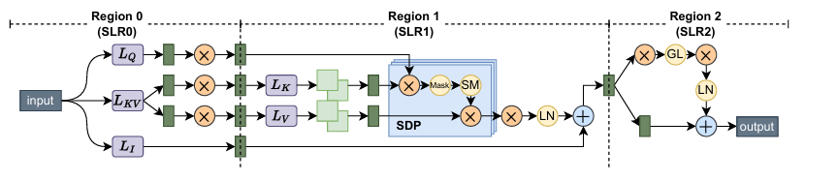
方向一 · DFX & Spatial Acceleration
DFX & Spatial
DFX：用多 FPGA 完成 GPT-2 端到端推理
架构与映射
Spatial：为每类算子建立专用空间流水
架构与映射
四板模型并行
4× Alveo U280；层内切分权重，每块 FPGA 配一个 compute core。
指令化数据流
自定义指令控制器组织算子，并利用 U280 的多路 HBM 通道。
空间架构的局限
该论文提出了空间架构，在FPGA上实现了不同计算单元，分别处理不同的计算任务。
这种架构与decode天然存在矛盾，decode阶段只有一个token向量，根本无法充分利用不同计算单元的并行性。
layernorm这种全向量依赖形成阶段屏障，进一步限制了并行流水的效果。
系统代价
板间同步与通信进入关键路径；四板 1.5B 情况同步约占 17.3%。
论文：DFX: A Low-latency Multi-FPGA Appliance for Accelerating Transformer-based Text Generation、Understanding the Potential of FPGA-Based Spatial Acceleration for Large Language Model Inference
06
Notes:
DFX 是完整推理路线的早期代表：通过四块 U280 和模型并行跑 GPT-2。它证明 FPGA appliance 能获得吞吐、能效和成本优势，但同时暴露跨板同步导致扩展效率下降。
[Sources]
- E:\学习历程\FPGA\papers\DFX-A Low-latency Multi-FPGA Appliance for Accelerating Transformer-based Text Generation.pdf
- E:\学习历程\FPGA\FPGA调研.md
[/Sources]

Slide 7
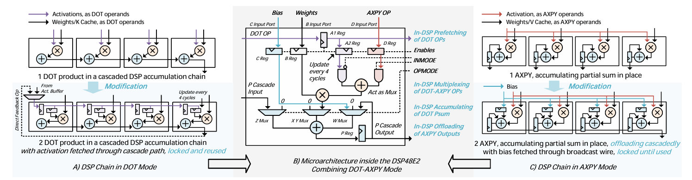
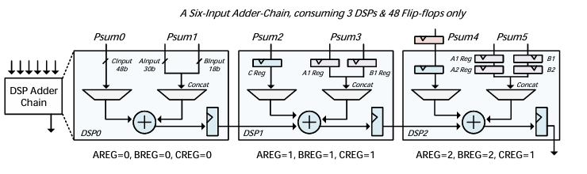

方向一 · Hummingbird
Hummingbird & Hummingbird+
资源优化
Hummingbird中对DSP链复用乘加与归约；示例从 255 降至 147 DSP，约节省 42%。但我确实不太明白是怎么做到针对单个DSP进行优化布线的，似乎HLS和Verilog都很难做到。
数据流优化
Hummingbird中针对带宽设计数据流宽度，并针对GQA设计重排减少片上缓存和空闲；embedding 从 Flash/SD 按需读取。
MOE与低bit量化
MOE让一次decode需要的参数量减少了，使得在FPGA上生成token的速度达到了可用的程度。Hummingbird+进一步优化了计算单元设计和流水线设计，实现了混合精度计算。
$$生成速度≈\frac{有效内存带宽}{每个token需要读取的有效参数字节数}$$
将LLM推理全部放到FPGA上进行，需要实现所有算子，需要更多的FPGA资源，并且需要复杂的控制逻辑，实现难度较大；当前这些论文没有详细的开源资料可以学习；与现代GPU相比优势较少，可能仅有功耗优势。
论文：Hummingbird: A Smaller and Faster Large Language Model Accelerator on Embedded FPGA、Hummingbird+：Advancing FPGA-based LLM Deployment from Research Prototype to Edge Product
08
Notes:
Hummingbird 的贡献是资源效率而非绝对峰值：通过 DSP 链、GQA 数据流和分层存储，让小型嵌入式 FPGA 以接近理论带宽上限的效率完成 8B 模型 decode。
[Sources]
- E:\学习历程\FPGA\papers\Hummingbird-A Smaller and Faster Large Language Model Accelerator on Embedded FPGA.pdf
- E:\学习历程\FPGA\FPGA调研.md
[/Sources]

Slide 8
DIRECTION 2
02
FPGA–GPU 混合架构
GPU 保留高算力与成熟软件栈，FPGA 接管更规则、更内存受限或需要常驻状态的部分；关键是选择协作粒度。
算子级协作
阶段级协作
端到端验证
11
Notes:
GPU 保留高算力与成熟软件栈，FPGA 接管更规则、更内存受限或需要常驻状态的部分；关键是选择协作粒度。
[Sources]
- E:\学习历程\FPGA\FPGA调研.md
- E:\学习历程\FPGA\papers\Understand and Accelerate Memory Processing Pipeline for Large Language Model Inference.pdf
- E:\学习历程\FPGA\papers\A Persistent-State Dataflow Accelerator for Memory-Bound Linear Attention Decode on FPGA.pdf
- E:\学习历程\FPGA\papers\DFVG-A Heterogeneous Architecture for SpeculativeDecoding with Draft-on-FPGA and Verify-on-GPU.pdf
- E:\学习历程\FPGA\papers\GLITCHES-GPU-FPGA LLM Inference Through a C ollaborative Heterogeneous System.pdf
[/Sources]

Slide 9
方向二 · 协作粒度
混合架构分类：协作粒度决定收益与复杂度
OPERATOR-LEVEL
STAGE-LEVEL
算子级协作
阶段级协作
卸载算子中部分计算到FPGA。
按 draft / verify 或 prefill / decode 等完整推理阶段划分设备职责。
① Understand and Accelerate Memory Processing Pipeline
① DFVG：Draft-on-FPGA / Verify-on-GPU
② A Persistent-State Dataflow Accelerator
② GLITCHES：GPU Prefill / FPGA Decode
优点：数据边界小、可精确匹配瓶颈
难点：调用频繁
优点：职责清晰、调用频率低
难点：负载平衡、状态迁移与流水气泡
粒度更细 ← 调用更频繁 / 边界更小 | 调用更少 / 状态更大 → 粒度更粗
FPGA承载的任务最好是GPU不擅长的任务，比如规则或数据依赖的随机访存，高稀疏，非标准压缩格式或者混合精度；
交给FPGA的工作需要有明确的边界，最好不需要与GPU进行频繁的大量数据交互，减少数据传输的开销；
最好部分状态可以常驻在FPGA上；
12
Notes:
这页是混合架构部分的核心分类。算子级由特定数据流和状态复用驱动；阶段级由算法流程的自然边界驱动。两者的通信频率、状态规模和调度问题不同。
[Sources]
- E:\学习历程\FPGA\FPGA调研.md
- E:\学习历程\FPGA\papers\Understand and Accelerate Memory Processing Pipeline for Large Language Model Inference.pdf
- E:\学习历程\FPGA\papers\A Persistent-State Dataflow Accelerator for Memory-Bound Linear Attention Decode on FPGA.pdf
- E:\学习历程\FPGA\papers\DFVG-A Heterogeneous Architecture for SpeculativeDecoding with Draft-on-FPGA and Verify-on-GPU.pdf
- E:\学习历程\FPGA\papers\GLITCHES-GPU-FPGA LLM Inference Through a C ollaborative Heterogeneous System.pdf
[/Sources]

Slide 10

方向二 · 算子级协作
算子级①：Memory Processing Pipeline 的四阶段框架
01
02
03
04
Prepare Memory
Compute Relevancy
Retrieval
Apply to Inference
压缩 / 建索引 / 存储外部记忆
计算 query 与候选记忆相关性
选择、搬运被命中的 KV / 文档 / embedding
把检索结果用于 attention 或生成
$$Arithmetic Intensity = \frac{FLOPS}{Bytes transferred}$$
论文测得 memory processing 占总延迟 22%–97%：这使“围绕内存处理算子链卸载”成为明确的系统优化目标。
论文：Understand and Accelerate Memory Processing Pipeline for Large Language Model Inference
13
Notes:
这篇论文把稀疏注意力、RAG、MemAgent 和 Memory-as-Context 统一抽象为四阶段 memory processing pipeline。它不是简单把矩阵乘搬到 FPGA，而是围绕数据准备、相关性、检索与应用划分职责。
[Sources]
- E:\学习历程\FPGA\papers\Understand and Accelerate Memory Processing Pipeline for Large Language Model Inference.pdf
- E:\学习历程\FPGA\FPGA调研.md
[/Sources]

Slide 11
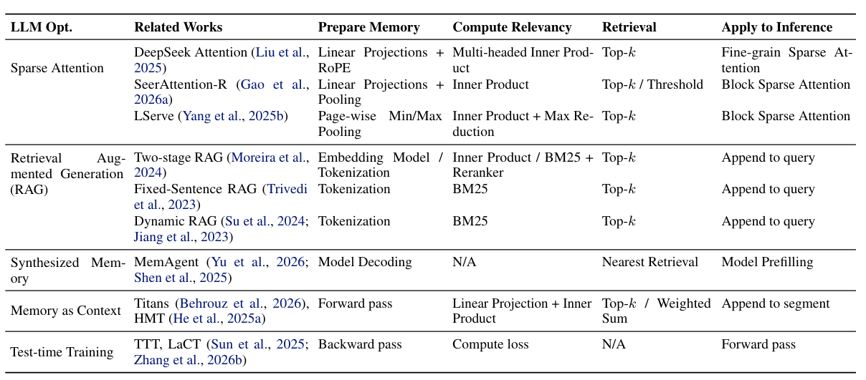
Memory Pipeline：对常见memory process的划分

Slide 12
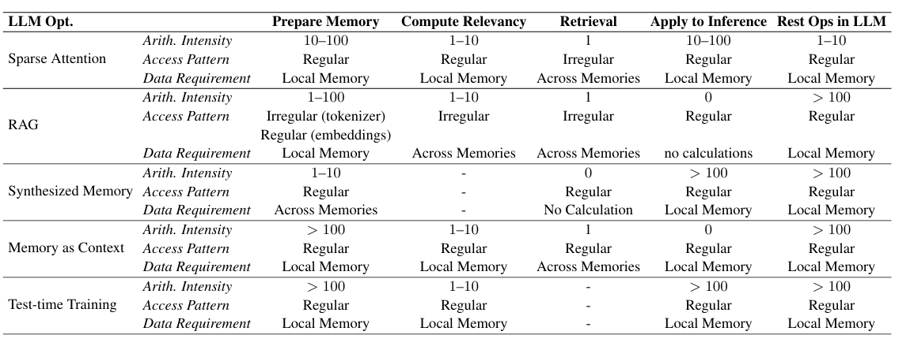
Memory Pipeline：计算强度和访存方式

Slide 13
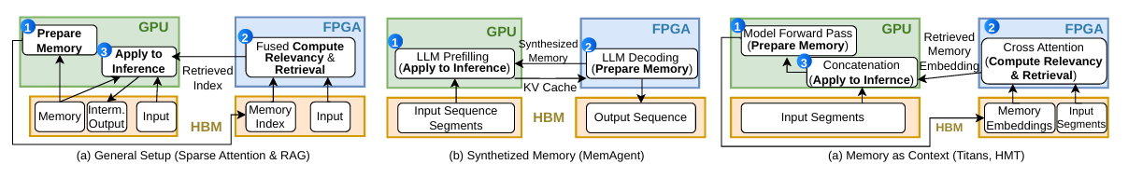
方向二 · 算子级协作
Memory Pipeline：三种映射方式与端到端结果
General Setup
Synthesized Memory
Memory as Context
Sparse Attention / RAG
MemAgent
Titans / HMT
GPU：完整 KV、文档、模型
FPGA：压缩索引 + relevancy + retrieval
返回：索引而非完整 KV
GPU：prefill
FPGA：decode memory agent
batch 过大时回退 GPU-only
历史 embedding 常驻 FPGA HBM
FPGA 执行 projection / cross-attention
只返回小 embedding
RAG 相关算子 5.2–7.7×
端到端最高 2.2×
batch=1：1.85×
batch=4：0.93×
端到端 1.3–1.6×
降低 GPU 显存压力
论文：Understand and Accelerate Memory Processing Pipeline for Large Language Model Inference
14
Notes:
General Setup 最能代表算子级协作：FPGA 保存压缩索引并完成相关性与检索，只把索引返回 GPU。论文也探索 MemAgent 和 Memory-as-Context；batch 增大后 FPGA decode 优势消失，因此需要动态回退。
[Sources]
- E:\学习历程\FPGA\papers\Understand and Accelerate Memory Processing Pipeline for Large Language Model Inference.pdf
- E:\学习历程\FPGA\FPGA调研.md
[/Sources]

Slide 14
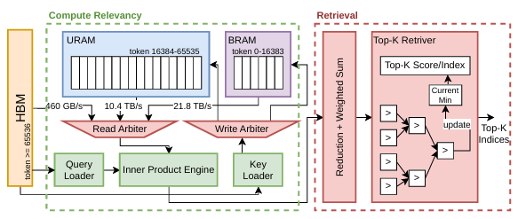
方向二 · 算子级协作
Memory Pipeline：General Setup Kernel
General Setup
Sparse Attention / RAG
GPU：完整 KV、文档、模型
FPGA：压缩索引 + relevancy + retrieval
返回：索引而非完整 KV
RAG 相关算子 5.2–7.7×
端到端最高 2.2×
由于FPGA上只承载部分计算，
设计相对简单
论文：Understand and Accelerate Memory Processing Pipeline for Large Language Model Inference

Slide 15
方向二 · 算子级协作
算子级②：Persistent-State GDN 的机会来自“状态常驻”
GDN特点
状态搬运主导延迟 → 把状态常驻 FPGA BRAM/URAM
2 MiB
4 MiB/token
目标算子
Qwen3-Next 风格单个 Gated DeltaNet 层；batch=1、FP32。
单层 persistent state 较小，可常驻FPGA
每层状态读写流量
算法变换
≈0.87 FLOP/B
≈4.2 MFLOPs
共享一次状态读取，同时计算 Sᵀk 与 Sᵀq，把状态遍历从 3 次降到 2 次。
算术强度低，可以看作memory bound
单 token 单层计算量
协作边界
GPU 运行其余网络；FPGA 接收 q/k/v 等小向量并返回该层输出。
论文：A Persistent-State Dataflow Accelerator for Memory-Bound Linear Attention Decode on FPGA
15
Notes:
这篇论文研究的是单个 persistent-state GDN 层，而非完整 LLM。它的适配性来自状态可以长期驻留在 FPGA 片上存储，避免 GPU 每 token 对 2 MiB 状态的往返读写。
[Sources]
- E:\学习历程\FPGA\papers\A Persistent-State Dataflow Accelerator for Memory-Bound Linear Attention Decode on FPGA.pdf
- E:\学习历程\FPGA\FPGA调研.md
[/Sources]

Slide 16
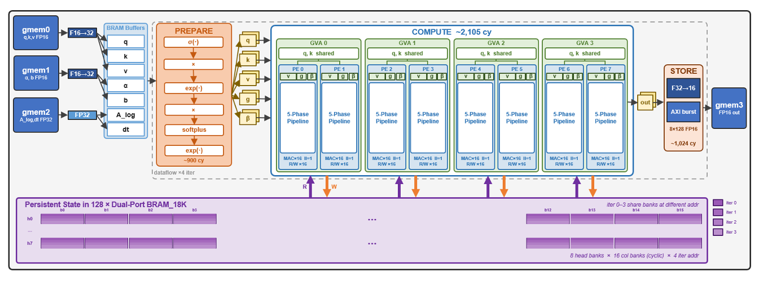
方向二 · 算子级协作
Persistent-State GDN：五阶段数据流与实测证据
五个阶段
① q·k 标量
② 共享读 S：Sᵀk 与 Sᵀq
③ delta 修正
④ 输出修正
⑤ 写回状态更新
IP核使用HLS设计，pipeline、dataflow设计可以有HLS自行完成，相对简单
285 μs
161.7 μs
H100 实测
FPGA H_iter=2 实测
该论文比较的仅为单个 GDN layer 的 decode 延迟，而不是整个 LLM decode 延迟，只是证明这样加速有效。我们可以进一步扩展，比如尝试将Kimi K3中的GDN变种KDA下载到FPGA，设计多层FPGA-GPU协同调度，尝试实现MTP Replay、KCP Scan等技术。除此之位，我们还可以尝试MOE routing等计算下载到FPGA。
论文：A Persistent-State Dataflow Accelerator for Memory-Bound Linear Attention Decode on FPGA
16
Notes:
数据流把单次 token 内的 head group 重叠为 Prepare–Compute–Store，而不是跨相邻 token 流水。汇报时需要严格区分实测的 H_iter=2 与估算的 H_iter=8，并说明单层加速不等于端到端加速。
[Sources]
- E:\学习历程\FPGA\papers\A Persistent-State Dataflow Accelerator for Memory-Bound Linear Attention Decode on FPGA.pdf
- E:\学习历程\FPGA\FPGA调研.md
[/Sources]

Slide 17
方向二 · 阶段级协作
阶段级协作：利用 LLM 推理的自然阶段边界
阶段级协作减少细粒度往返，但跨设备需要携带更大的 KV / token tree / 模型状态。
DFVG · speculative decoding
GLITCHES · prefill / decode
FPGA：draft token tree
→ GPU：TreeSort + verify
GPU：prefill
→ FPGA：autoregressive decode
分工依据：小模型生成更偏内存受限；大模型验证可把多个候选组织成并行矩阵计算。
分工依据：prefill 计算密集、GPU 擅长；decode 单 token 带宽受限、FPGA 低比特流式执行更合适。
共同难点：两阶段速度必须匹配；否则更快的设备会等待，理论加速被 pipeline bubble 与状态传输抵消。
17
Notes:
DFVG 和 GLITCHES 都按完整阶段分工。DFVG 的边界来自 speculative decoding 的 draft/verify；GLITCHES 的边界来自标准自回归推理的 prefill/decode。
[Sources]
- E:\学习历程\FPGA\papers\DFVG-A Heterogeneous Architecture for SpeculativeDecoding with Draft-on-FPGA and Verify-on-GPU.pdf
- E:\学习历程\FPGA\papers\GLITCHES-GPU-FPGA LLM Inference Through a C ollaborative Heterogeneous System.pdf
- E:\学习历程\FPGA\FPGA调研.md
[/Sources]

Slide 18
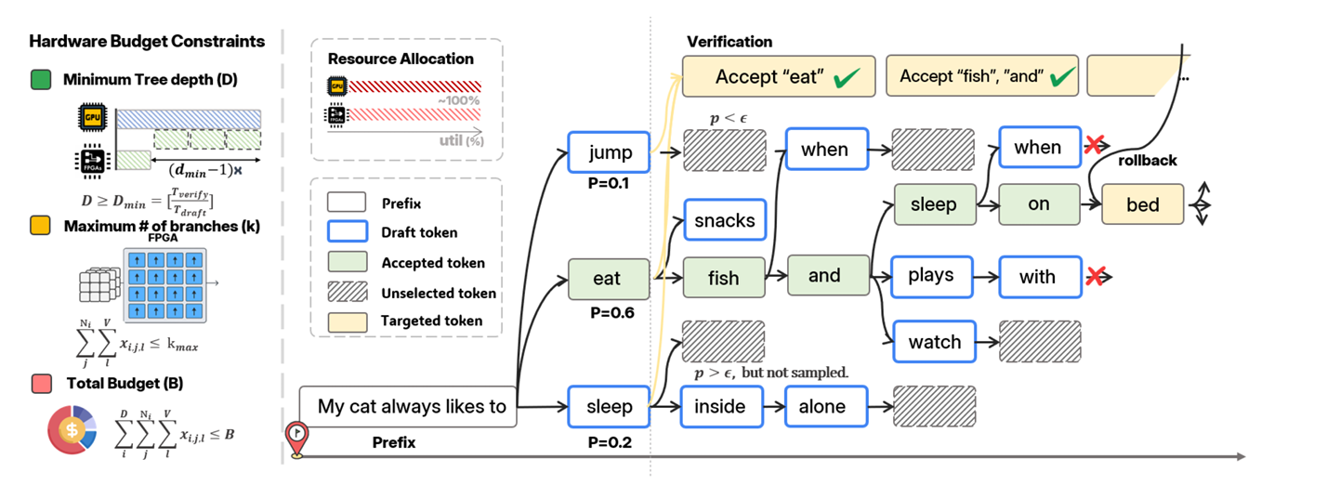
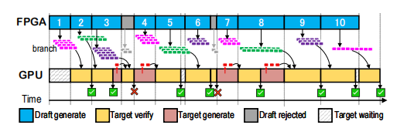
方向二 · 阶段级协作
阶段级①：DFVG = FPGA Draft + GPU Verify
动态 token tree
FPGA 上的小 drafter 并行扩展多分支，提高一次 GPU 验证可接受的 token 数。
TreeSort–Verify
GPU 对候选树重排，将 target model 验证转化为高效并行计算。
流水重叠
GPU 验证当前树时，FPGA继续超前生成下一批候选；FPGA上需要实现回滚、剪枝与分支 KV 管理。
论文：DFVG: A Heterogeneous Architecture for Speculative Decoding with Draft-on-FPGA and Verify-on-GPU
18
Notes:
DFVG 把小模型 draft 放在 FPGA，把大模型 verify 放在 GPU。动态树提高验证并行度，overlap processor 让两设备并行工作，但系统必须处理分支 KV、回滚与负载平衡。
[Sources]
- E:\学习历程\FPGA\papers\DFVG-A Heterogeneous Architecture for SpeculativeDecoding with Draft-on-FPGA and Verify-on-GPU.pdf
- E:\学习历程\FPGA\FPGA调研.md
[/Sources]

Slide 19
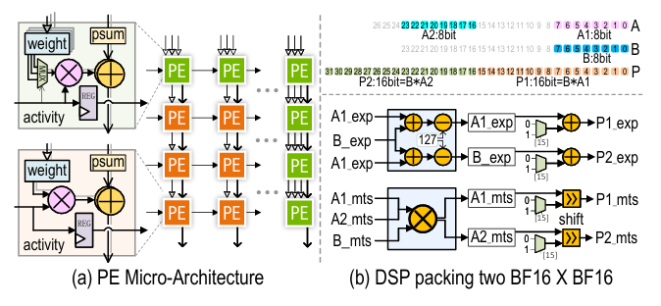
方向二 · 阶段级协作
DFVG：硬件优化
Multi Compute Core Overlay
同一套 overlay 支持 draft 模型不同算子，减少重配置与碎片化。
共享权重的双 BF16 乘法
多分支共享同一权重，利用 DSP 打包同时计算两个 BF16 乘法。
从 GEMV 转向小 GEMM
由于·token tree同时推进多个分支，可以同时decode多个不同的token，让FPGA的矩阵阵列获得更高利用率。
论文：DFVG: A Heterogeneous Architecture for Speculative Decoding with Draft-on-FPGA and Verify-on-GPU
19
Notes:
DFVG 的硬件设计不是孤立优化：多分支使共享权重成为 DSP 打包条件，也把单 token GEMV 变为小批量 GEMM。论文在 OPT、LLaMA、Qwen 上报告最高 3.26 倍速度和 5.8 倍能效。
[Sources]
- E:\学习历程\FPGA\papers\DFVG-A Heterogeneous Architecture for SpeculativeDecoding with Draft-on-FPGA and Verify-on-GPU.pdf
- E:\学习历程\FPGA\FPGA调研.md
[/Sources]

Slide 20
方向二 · 阶段级协作
阶段级②：GLITCHES = GPU Prefill + FPGA Decode
为什么这样分？
阶段级数据流
U280 做 1536-token prefill 约 5s、比 A100 慢 28.44×；而 A100 decode 计算利用率仅约 0.19%。
7× U280
1× A100
状态迁移
→
→
集群构成
KV cache
请求状态
目标 FPGA
并行 Decode
近 W4A8
独立请求队列
Prefill
FP16
1×A100 负责请求 prefill，7×U280 并行承担后续 decode。
调度目标：让 7 个 decode 队列持续有请求
执行精度
LLaMA2-7B；GPU 使用 FP16，FPGA 采用接近 W4A8 的低比特数据路径。
系统边界：prefill 后需要把 KV cache / 请求状态交给目标 FPGA；调度器还要避免各 FPGA decode 队列失衡。
论文：GLITCHES: GPU-FPGA LLM Inference Through a Collaborative Heterogeneous System
20
Notes:
GLITCHES 用阶段性质做硬件匹配：prefill 是大矩阵计算，保留在 GPU；decode 是小 batch、内存受限，分配到多块 FPGA。论文的系统比较是 1 个 GPU 加 7 个 U280 对 8 个同类 GPU。
[Sources]
- E:\学习历程\FPGA\papers\GLITCHES-GPU-FPGA LLM Inference Through a C ollaborative Heterogeneous System.pdf
- E:\学习历程\FPGA\FPGA调研.md
[/Sources]

Slide 21
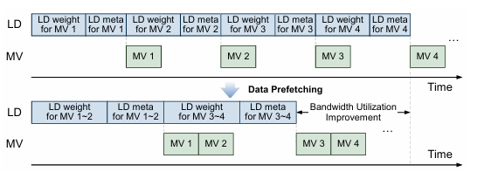
方向二 · 阶段级协作
GLITCHES：吞吐来自阶段匹配，也来自低比特与预取
加速器架构
这里的加速器架构直接采用了FlightLLM，并没有自行设计，从目前来看实验使用的大模型和加速器架构都有点过时。FlightLLM似乎都没有开源，不知道这篇论文是怎么复现的。
HBM 预取
M=4 时把 q_proj 权重访问粒度从 8KB 提到 32KB，提高传输效率，降低元数据与事务开销。
单 token 延迟
A100 24.26ms、V100S 29.52ms、U280 21.50ms；U280 报告功耗 46W。这里FPGA的领先很大程度是因为使用了低bit。
我个人认为阶段级的协作是最难实现的，因为一般来说将大模型的一个阶段放到FPGA和单FPGA实现推理的难度差不多，并且还需要考虑与GPU的协作和通信。目前来看我认为把多模态的encoder下载到FPGA上是比较可行的，FPGA对于流式\稀疏数据处理能力强，通信开销也较为可控。
论文：GLITCHES: GPU-FPGA LLM Inference Through a Collaborative Heterogeneous System
21
Notes:
GLITCHES 的 HBM 预取能进一步提高有效带宽，但跨设备比较同时改变了精度：FPGA 使用接近 W4A8，GPU 是 FP16。因此结论应表述为系统配置的性价比优势，而不是同精度下 FPGA 原始硬件必然更快。
[Sources]
- E:\学习历程\FPGA\papers\GLITCHES-GPU-FPGA LLM Inference Through a C ollaborative Heterogeneous System.pdf
- E:\学习历程\FPGA\FPGA调研.md
[/Sources]

